Slide 1
５章 平面図形
直線と角
本時の目標
線や角などの用語の意味と表し方を理解する。

Slide 2
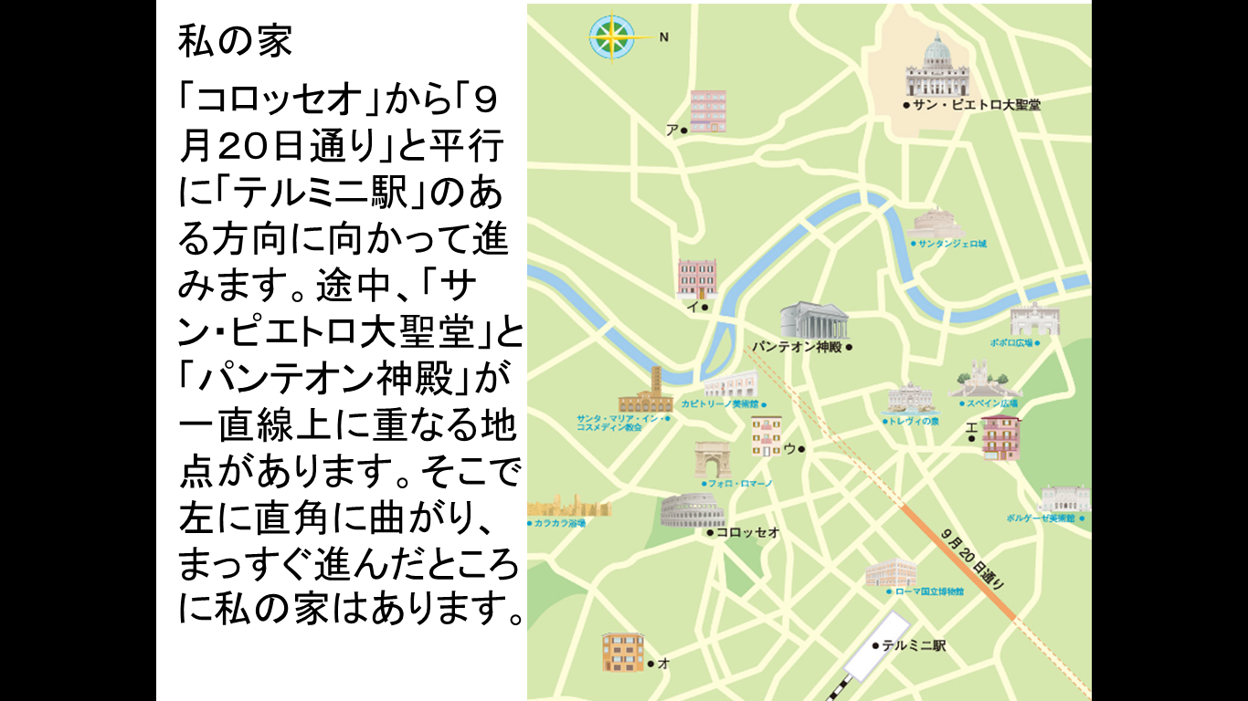
私の家
「コロッセオ」から「９月２０日通り」と平行に「テルミニ駅」のある方向に向かって進みます。途中、「サン・ピエトロ大聖堂」と「パンテオン神殿」が一直線上に重なる地点があります。そこで左に直角に曲がり、まっすぐ進んだところに私の家はあります。

Slide 3
下の図で、ＡＢとＣＤは交わるでしょうか。
ＥＦとＣＤは交わるでしょうか。
Ｅ
Ｂ
半直線ＥＦ
線分ＡＢ
3㎝
ＡＢ＝ＥＦ
3㎝
Ｆ
２点Ｃ，Ｄ間の距離
Ｃ
直線ＣＤ
Ｄ
Ａ

Slide 4



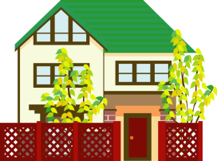

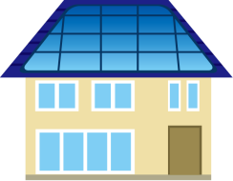

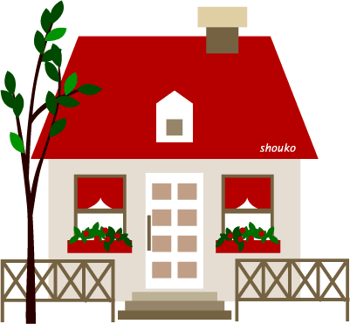
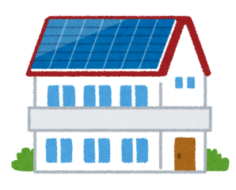

問1 下の図で、前田さんの家は線分ＡＢ上にあります。また、山田さんの家は直線ＢＣ上にあります。米田さんの家は半直線ＣＡ上にあります。３人の家は、それぞれア～カのどれですか。
Ｂ
ア
Ａ
イ
Ｃ
カ
ウ
エ
オ

Slide 5
２点を通る直線

Slide 6
直線が交わってできる角
Ａ
Ｅ
∠ＡＢＣ
＝
∠ＣＤＥ
Ｆ
∠Ｂ
45°
∠Ｄ
45°
∠ｄ
Ｄ
Ｂ
∠ｂ
Ｃ
∠ＦＢＧ
Ｇ

Slide 7
問２ 下の図に示した角を、記号を使って表しなさい。また、その角の大きさを分度器を使って測りなさい。
（１）
（２）
Ｐ
Ｄ
Ｓ
Ｏ
Ａ
Ｃ
Ｂ
Ｒ
Ｑ

Slide 8
いくつかの線分で囲まれた図形
多角形
Ａ
△ＡＢＣ
Ｂ
Ｃ

Slide 9
問３ 下の図の中にあるすべての三角形を、記号△を使って表しなさい。
Ａ
Ｂ
Ｄ
Ｃ

Slide 10
問４ 次のような△ＡＢＣをかきなさい。
(１) ＡＢ＝５㎝、ＢＣ＝６㎝、ＣＡ＝４㎝

Slide 11
問４ 次のような△ＡＢＣをかきなさい。
(２) ＢＣ＝６㎝、∠Ｂ＝６０°、∠Ｃ＝４５°

